Slide 1
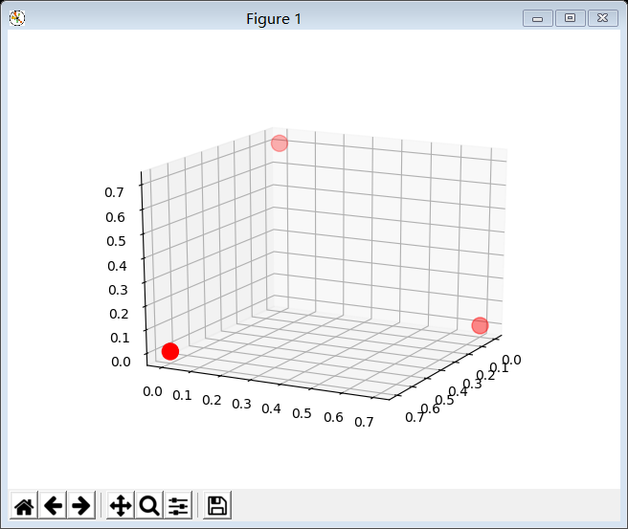
例 1
三维空间中有三个样本点
通过MDS算法将其降到二维

Slide 2
例 1
注意平方
0²+1²+1²

Slide 3
例 1

Slide 4
例 1
这一过程中，特征值可由numpy中的linalg.eig()函数求得，但由于该函数得到的特征向量不一定正交，所以不能用来求特征向量。

Slide 5
例 1

